Slide 1
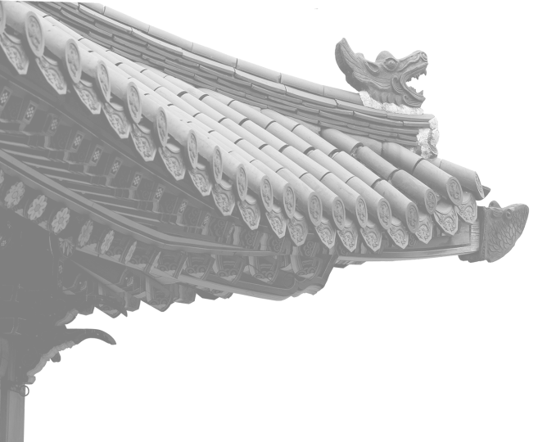

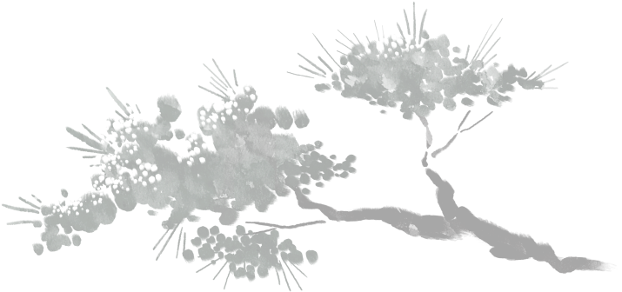
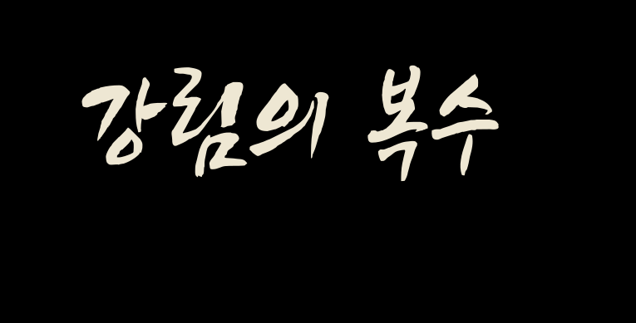
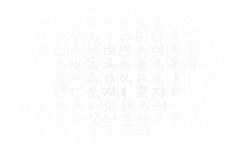
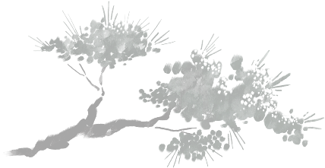




Slide 2





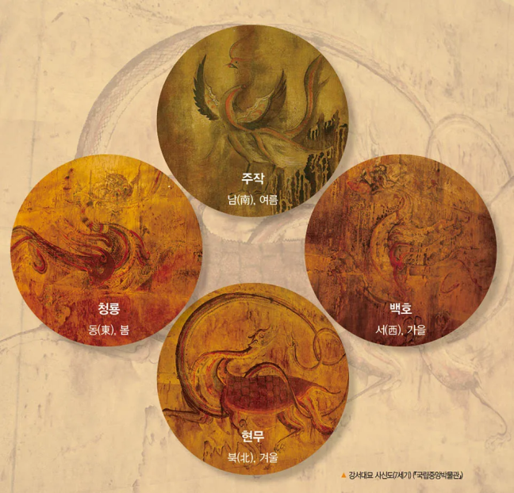



Slide 3

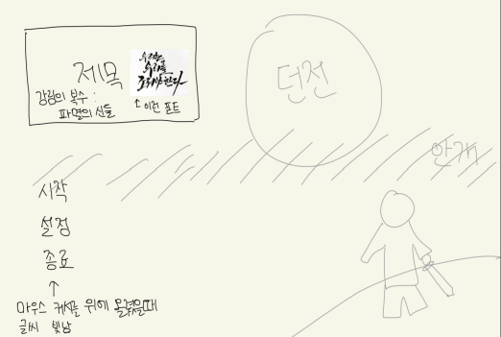
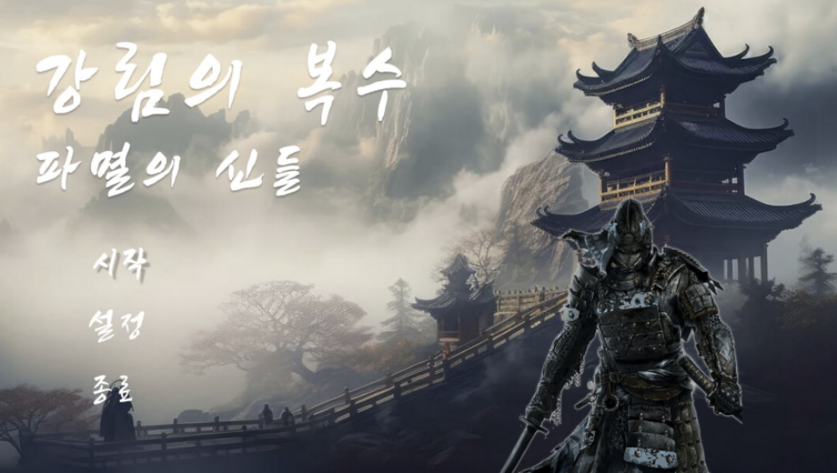
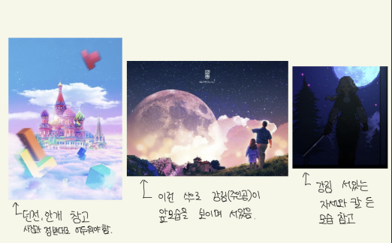

Slide 4

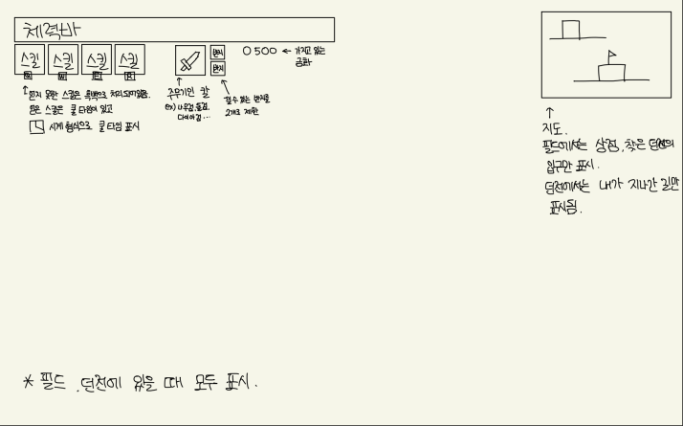
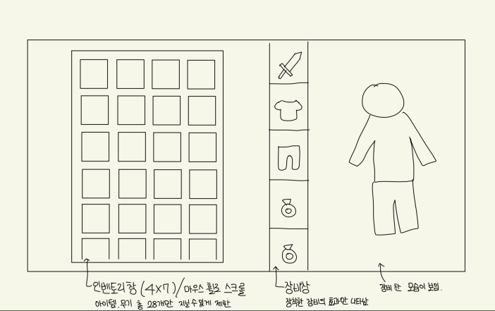

Slide 5
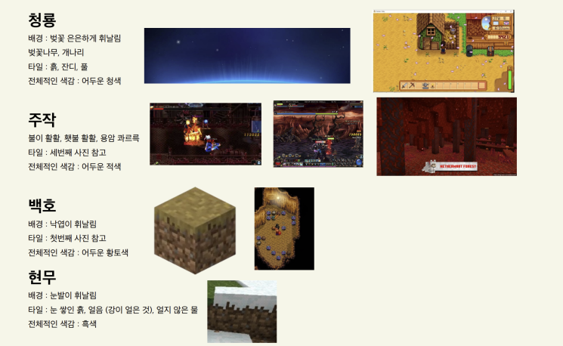
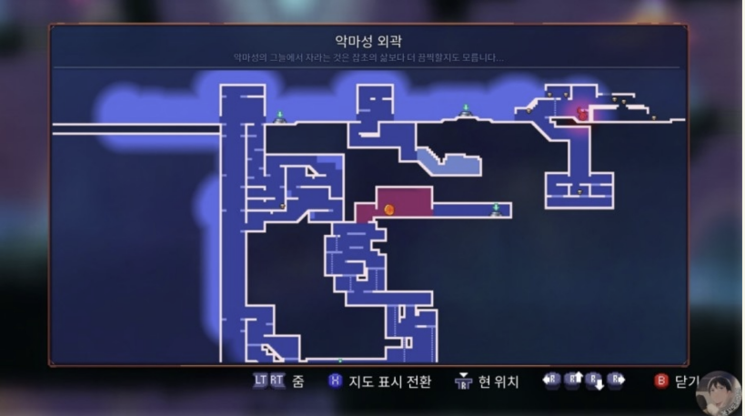

Slide 6


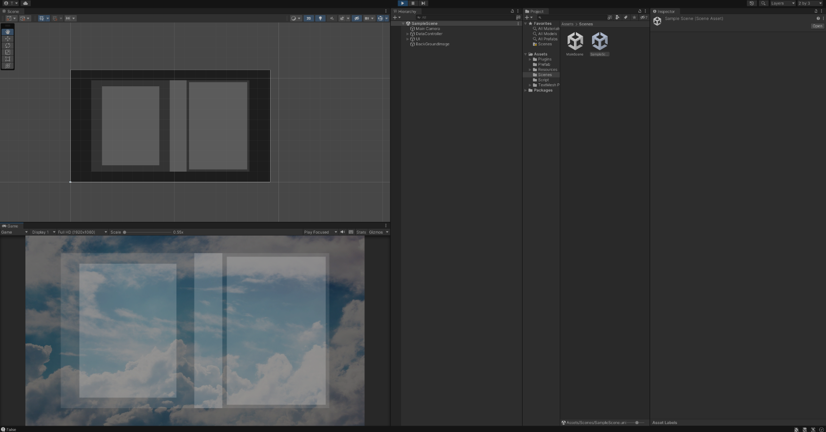
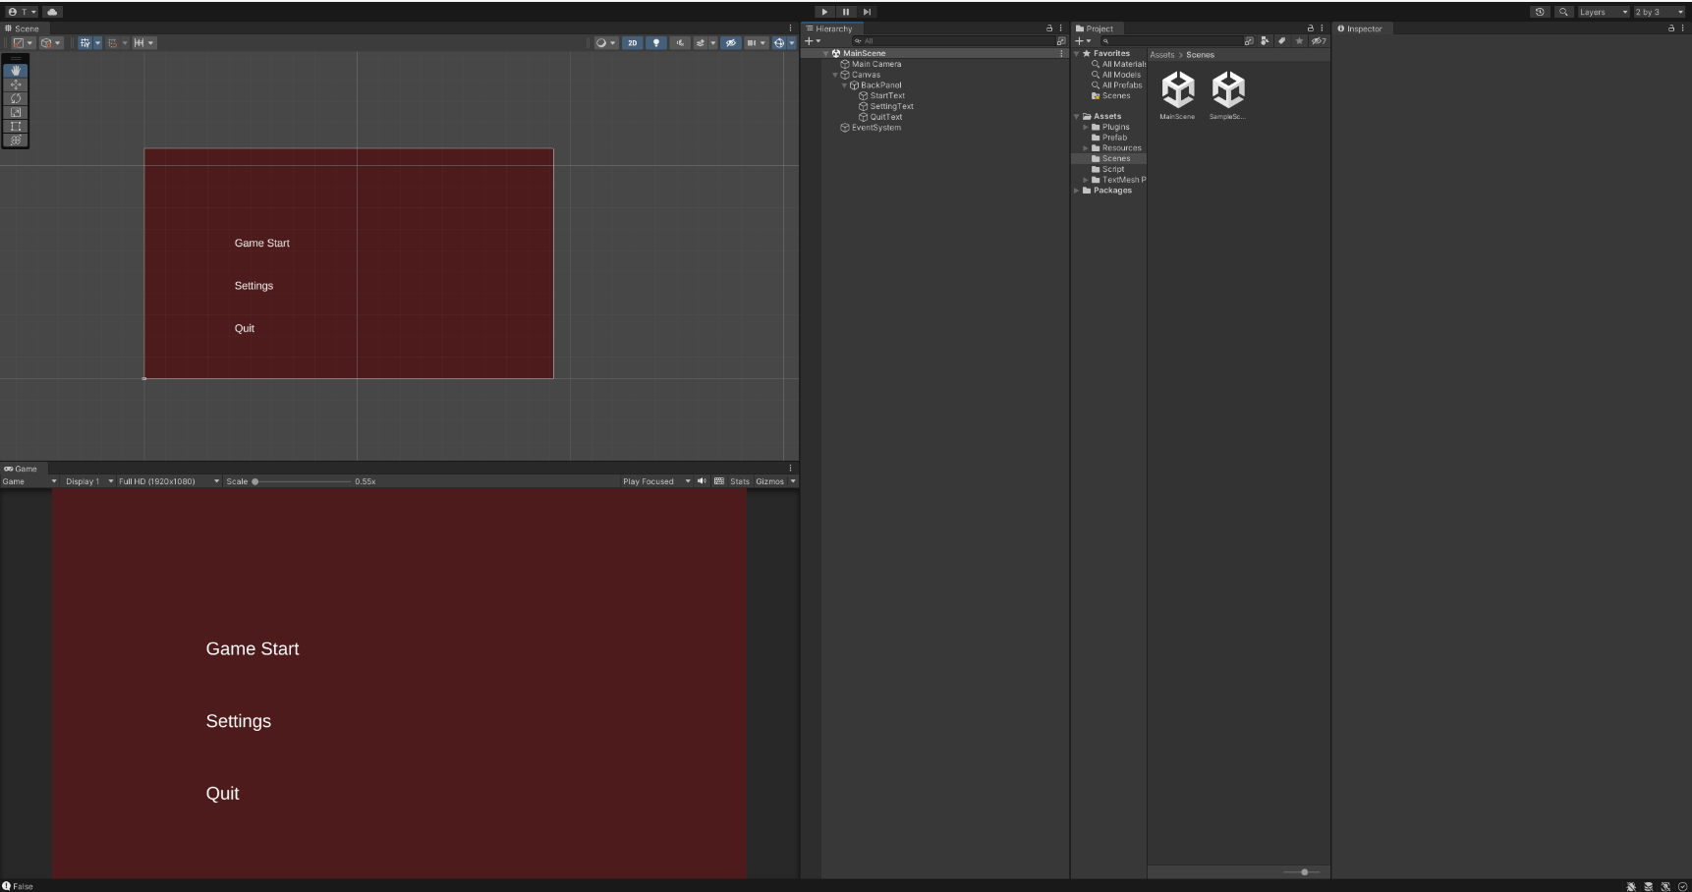
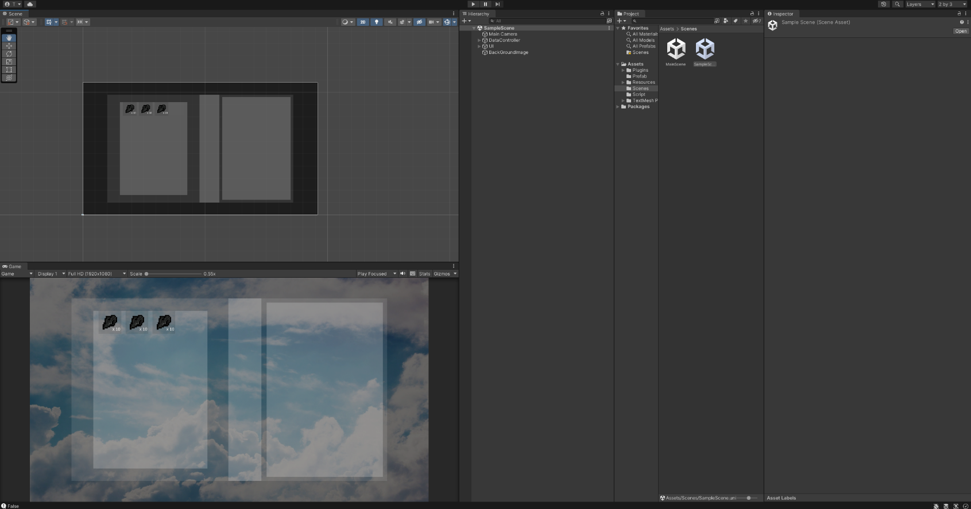

시작 화면
인벤토리

Slide 7
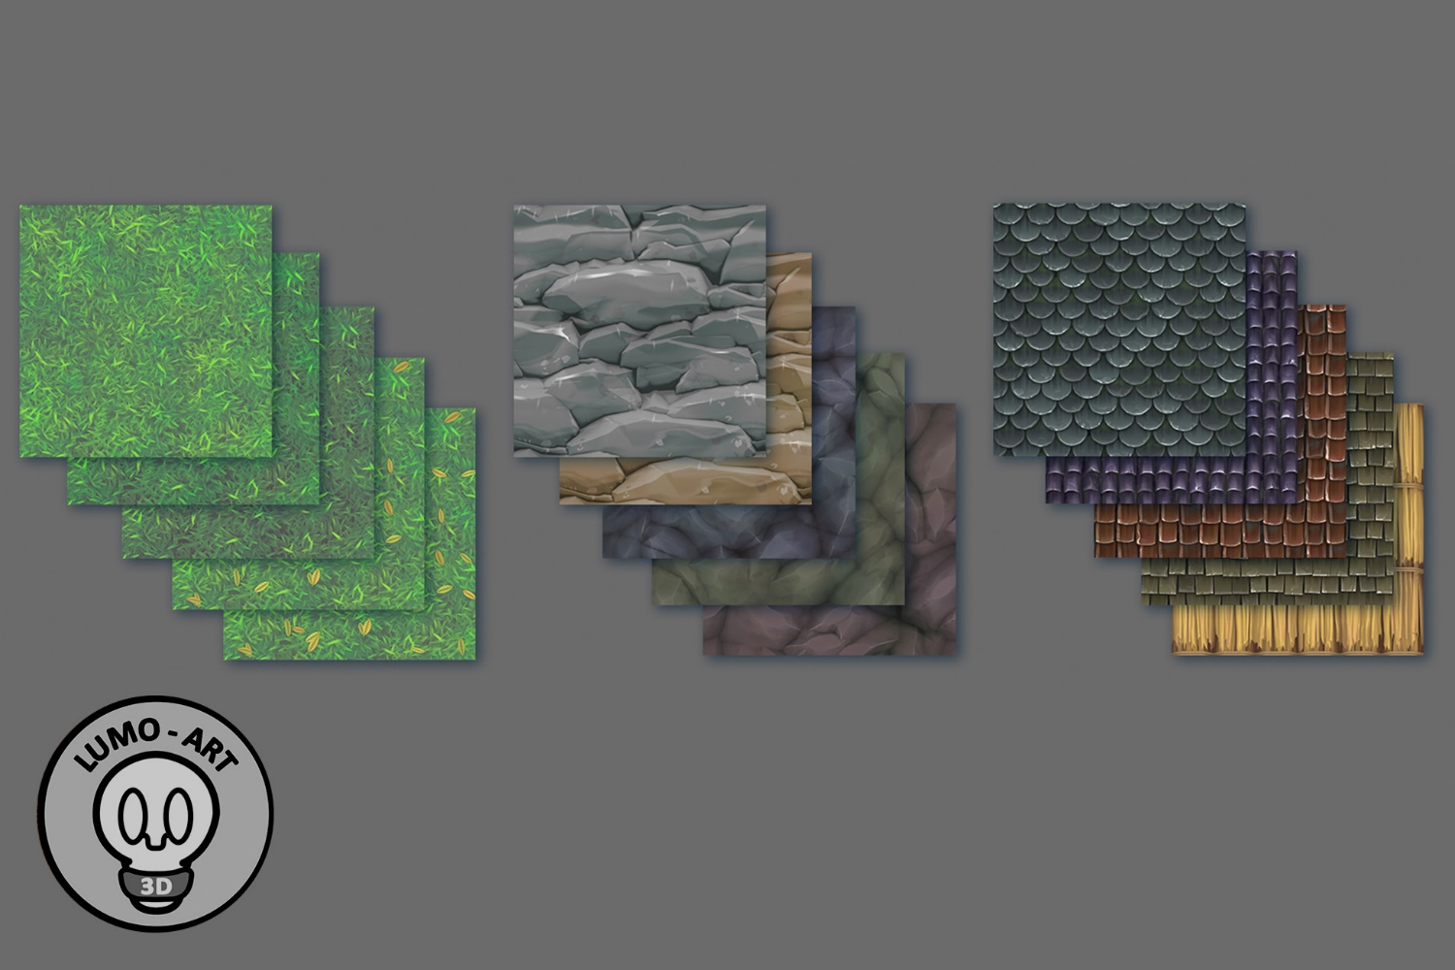
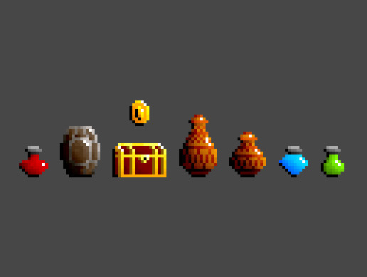
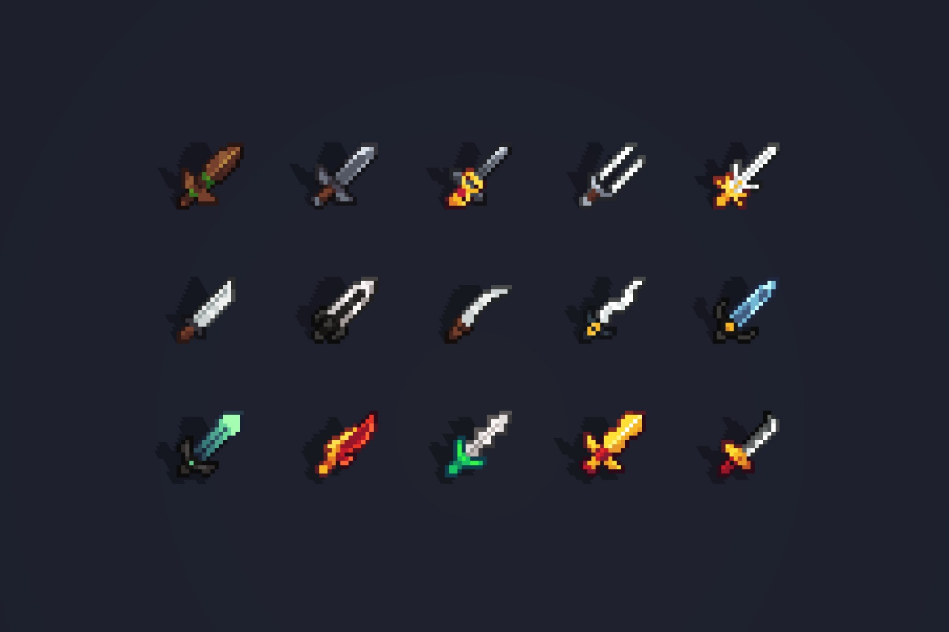
사진의 에셋을 이용하여 맵 제작 중

Slide 8
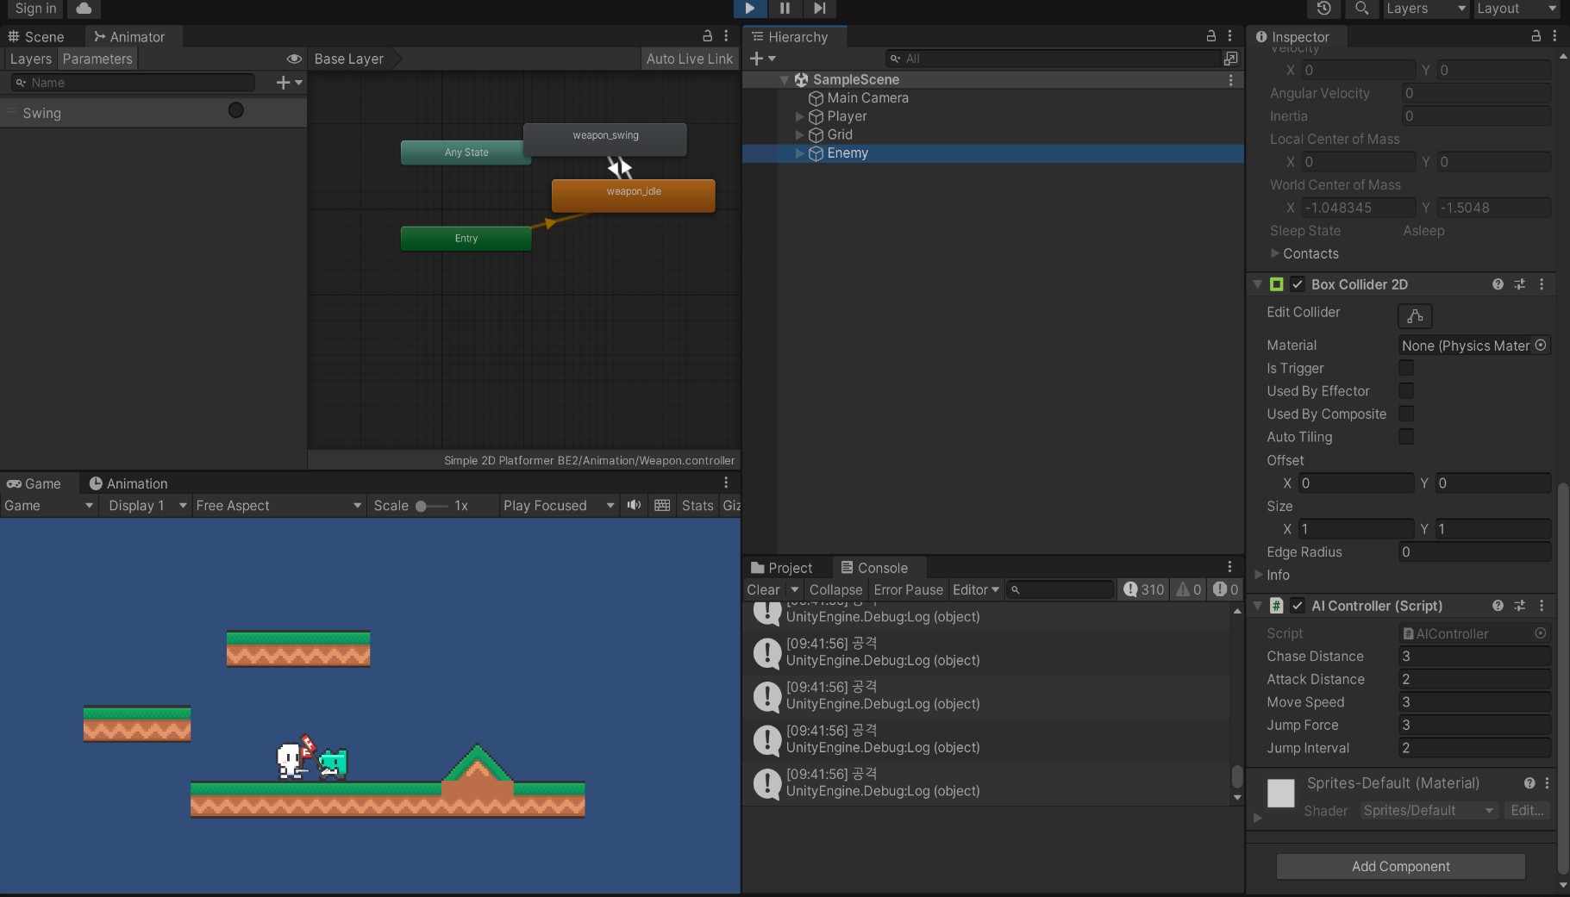
적과 플레이어가 일정 거리 안에 있을 때 적이 플레이어를 쫓아가서 공격
적과 플레이어가 일정 거리 안에 있을 때 적이 플레이어를 쫓아가서 공격

Slide 9
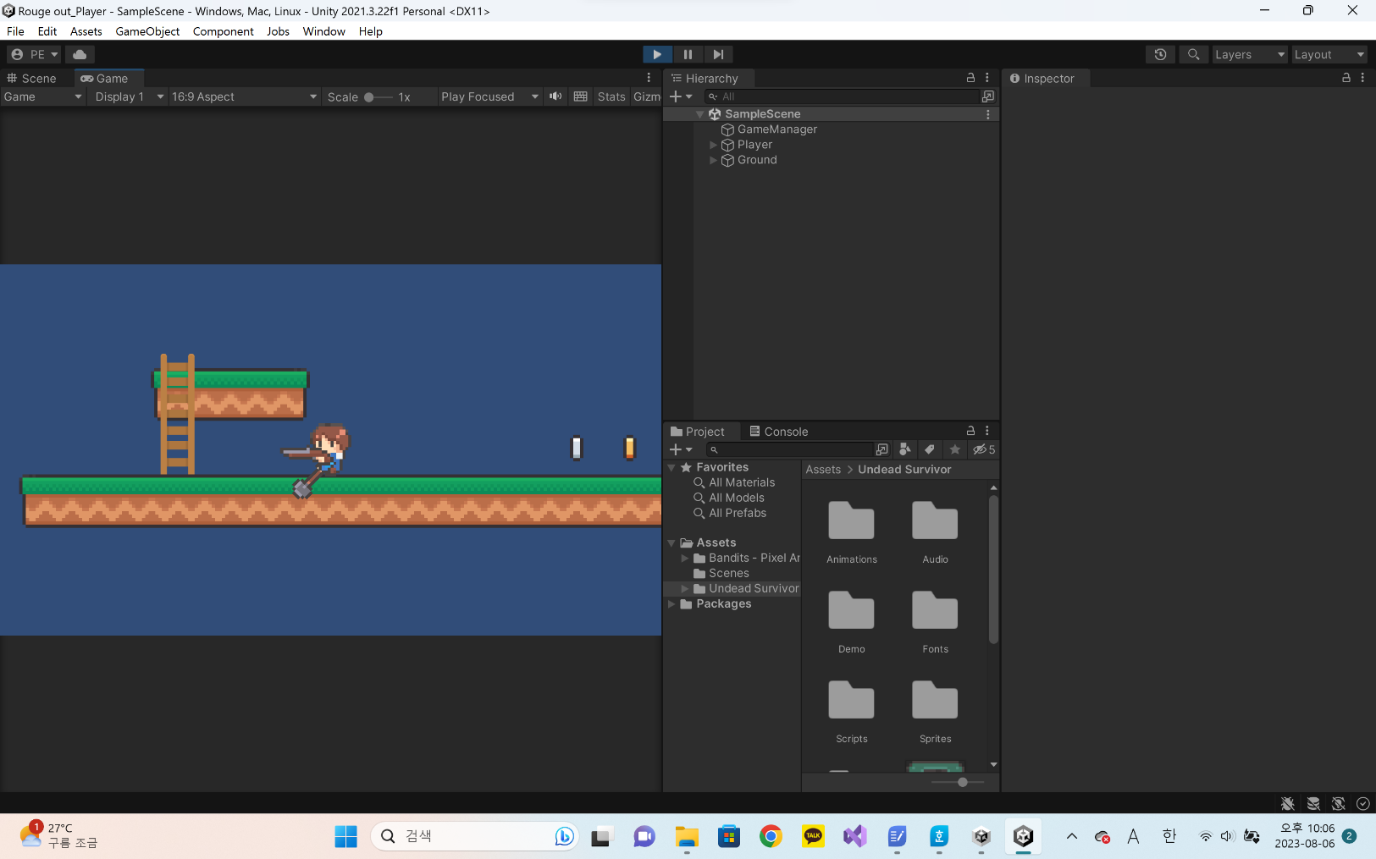
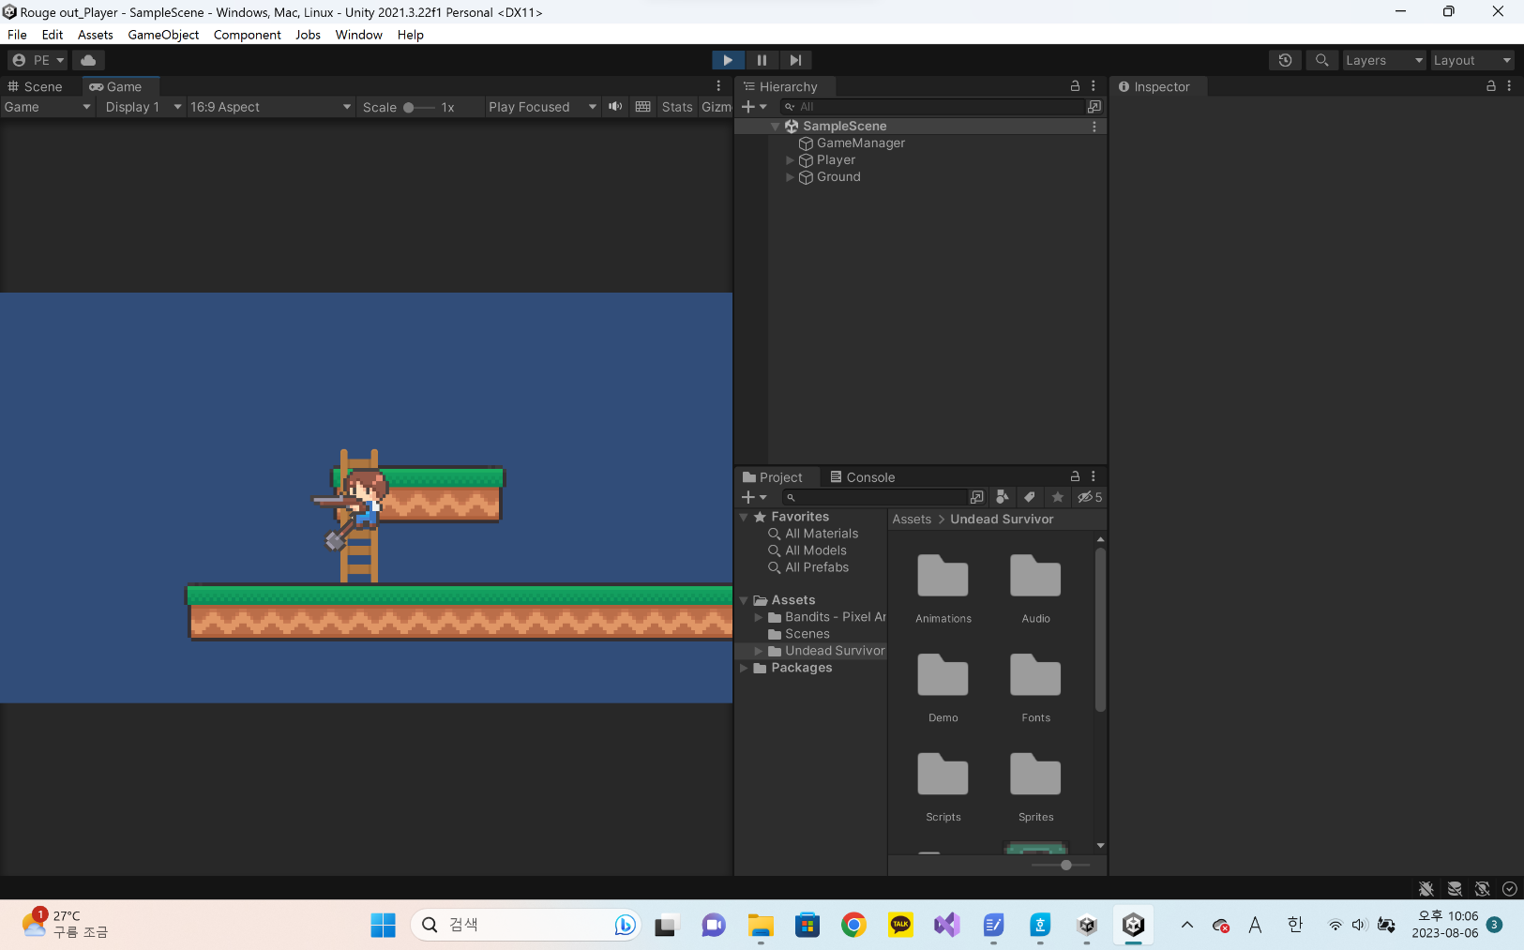
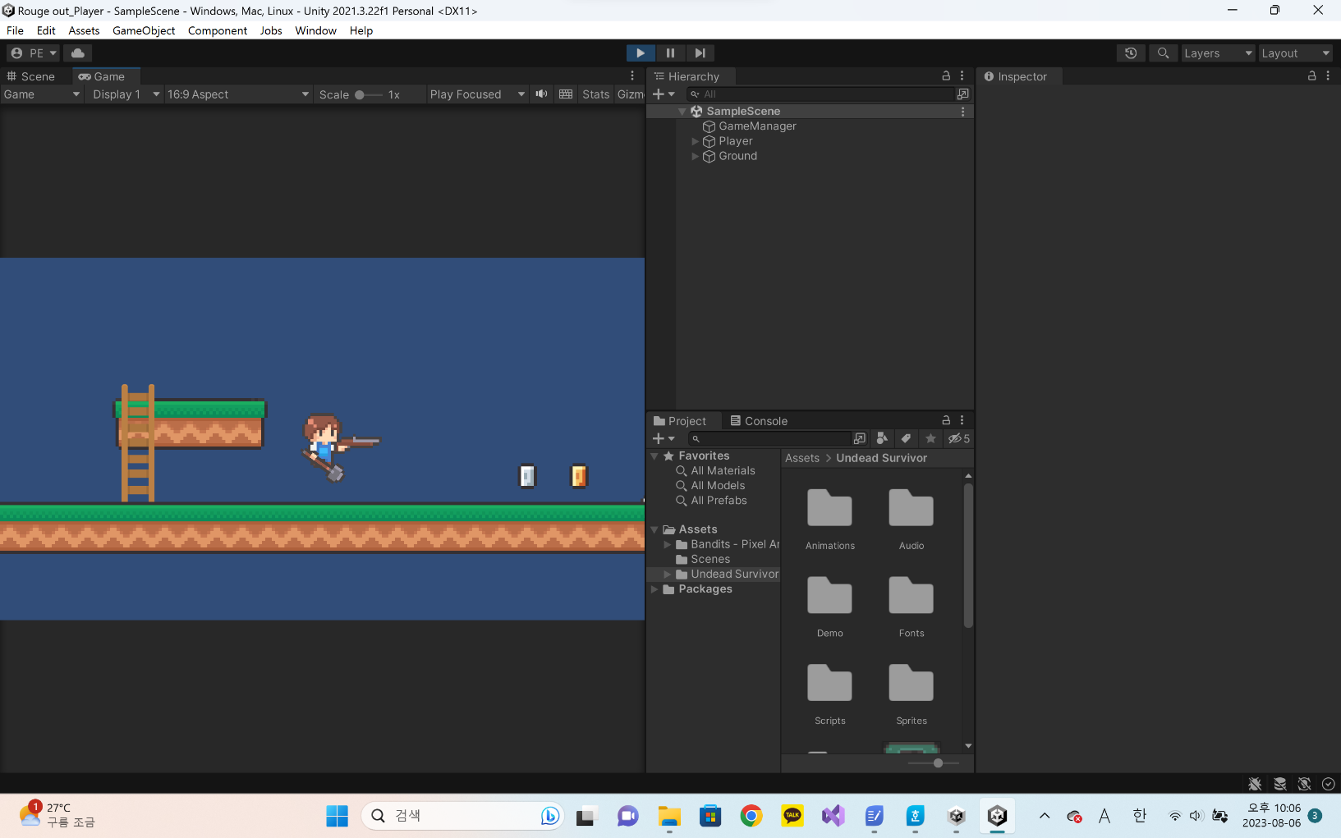
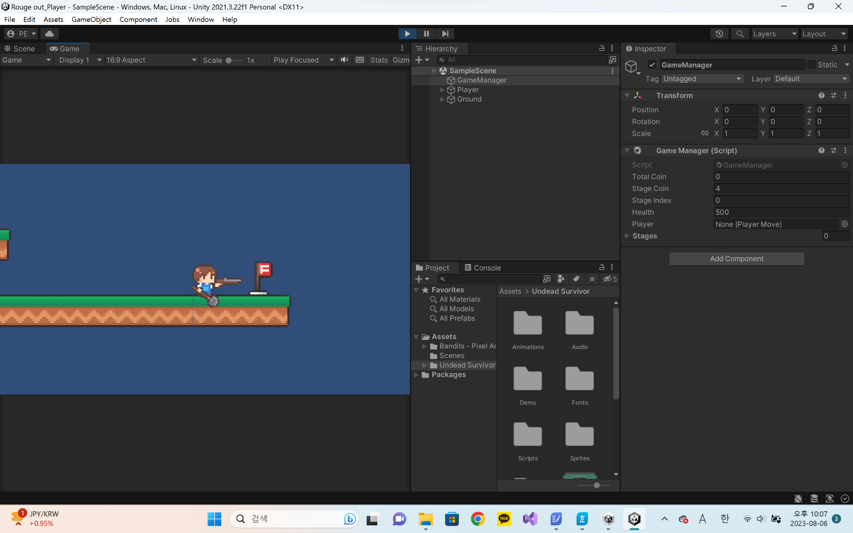
플레이어 좌우 이동과 이동 모션, 점프, 이단점프, 사다리를 타고 올라가고 내려가는 동작, 금화 가까이 가면 금화를 얻음

Slide 10



2차 보고서
각자 작업 합치기
전투 시스템 만들고 세부사항 조절
캐릭터 및 세부 디자인 결정
NPC 생성 (가게 주인)
최종
백호 던전, 필드 완성 (캐릭터 무기, 갑옷, 약물 한가지 씩)
.
.
.
10월/11월
다른 던전 추가적으로 생성 및 완성

